Slide 1
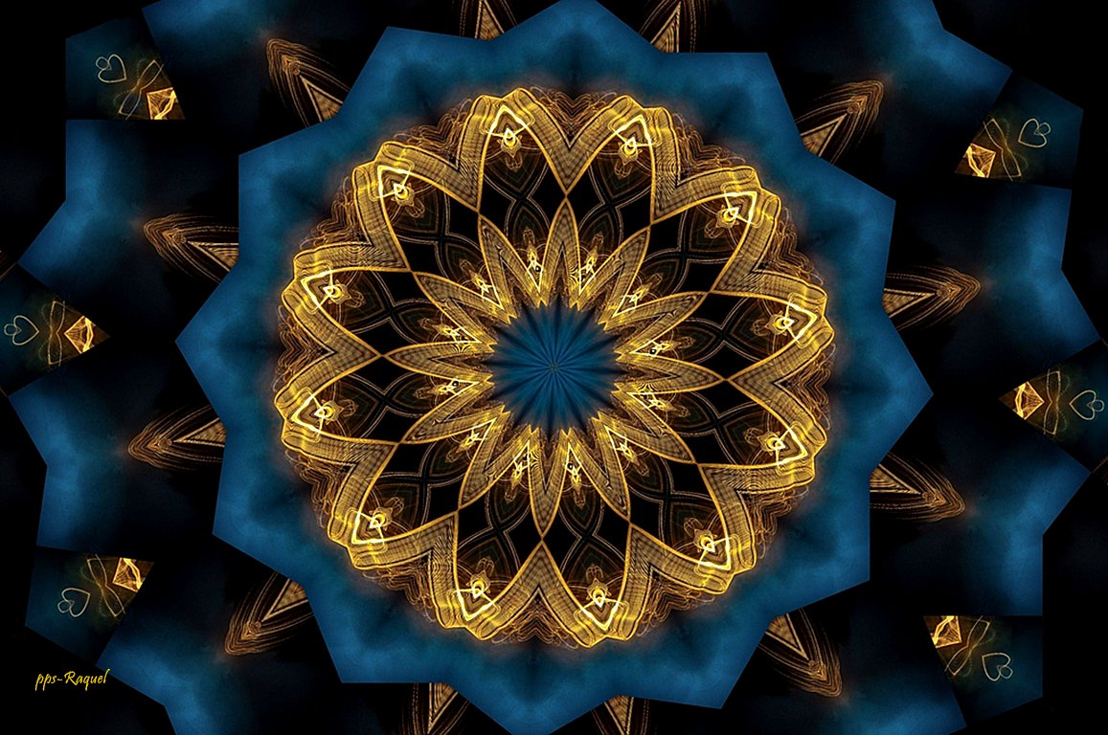

C
A
L
E
I
D
O
S
C
O
P
I
O
M
A
N
D
A
L
A
S
E
N

Slide 2

EL CALEIDOSCOPIO SIMBOLIZA LA VIDA: UN MANDALA EN LA ACCIÓN
¿Te sorprendería saber que los mandalas han existido desde el principio de los tiempos y que es probable que presencies y experimentes su belleza todos los días? En pocas palabras, un mandala es un círculo sagrado.
La palabra mandala proviene del antiguo idioma sánscrito y significa "círculo" o "centro." Es una forma geométrica simple que no tiene principio ni fin. Dentro de su forma circular, el mandala tiene poder para promover la relajación, el equilibrio de las energías del cuerpo, mejorar tu creatividad, y también la curación. La buena noticia es que puedes conseguir todos estos beneficios mientras te diviertes coloreando tus mandalas.

Slide 3
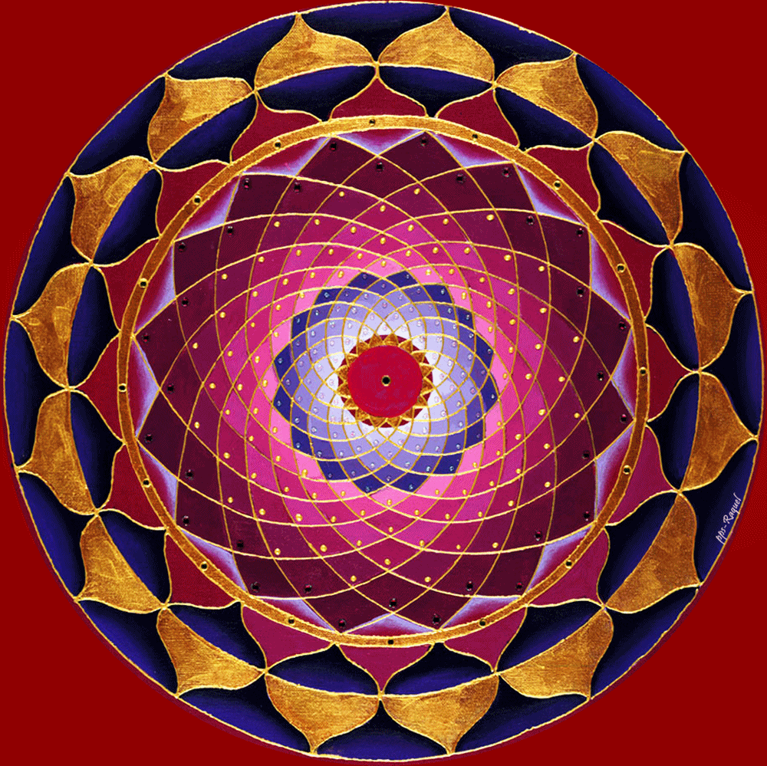



Slide 4
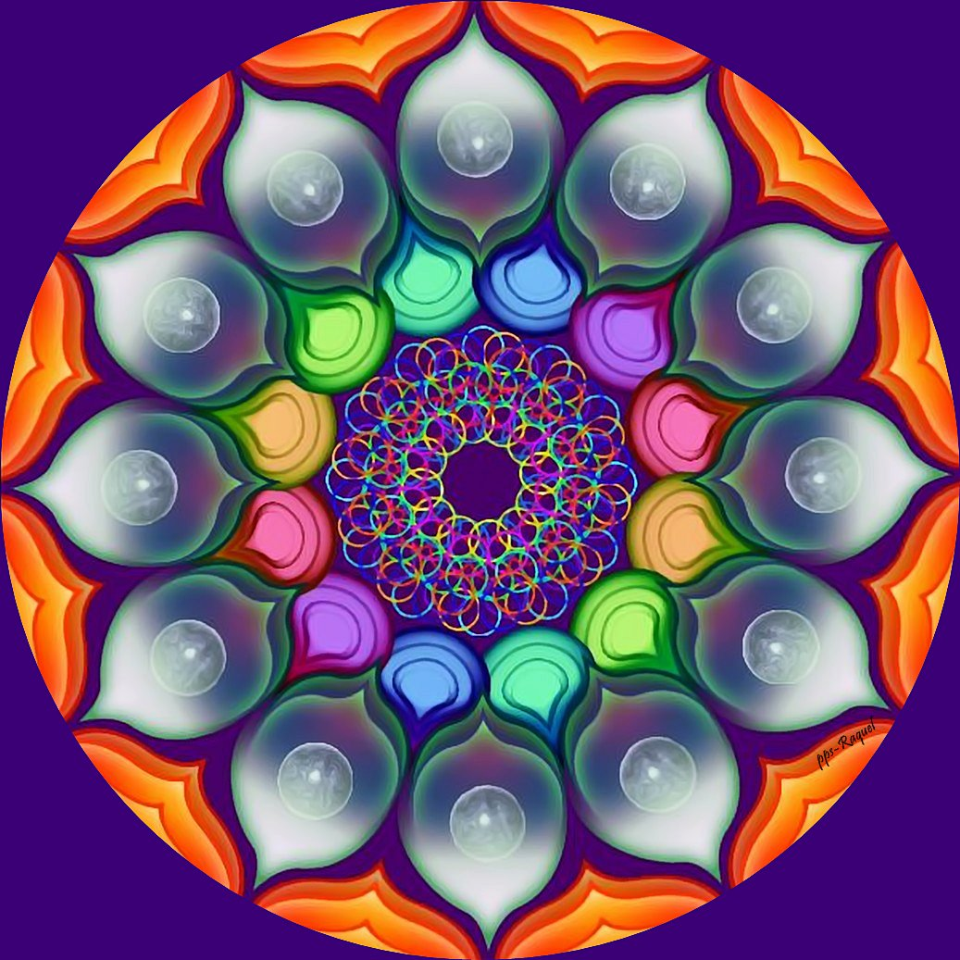

Slide 5
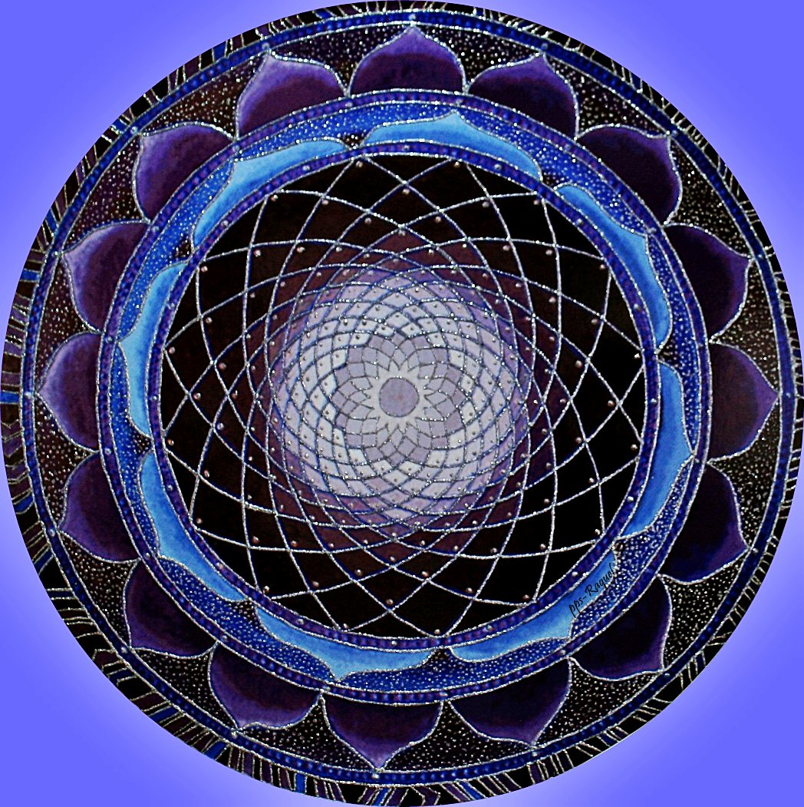

Slide 6
¿De dónde vienen los Mandalas?
Mira a tu alrededor y observa cómo, de forma abundante, el patrón circular del mandala aparece en tu entorno. Puedes ver esta forma geométrica en todos los aspectos de la vida. El sol en el cielo, el núcleo de las células de tu cuerpo, y el diseño original de un copo de nieve, reflejan la redondez sagrada del mandala. De hecho, de acuerdo con la antigua ciencia de la Geometría Sagrada, es el patrón creado por esferas entrelazadas que forman la matriz de toda la materia universal.
Si tenemos en cuenta las antiguas raíces del mandala y su uso en las prácticas indígenas de todo el mundo, se empieza a entender por qué es parte de nuestra cultura planetaria.

Slide 7
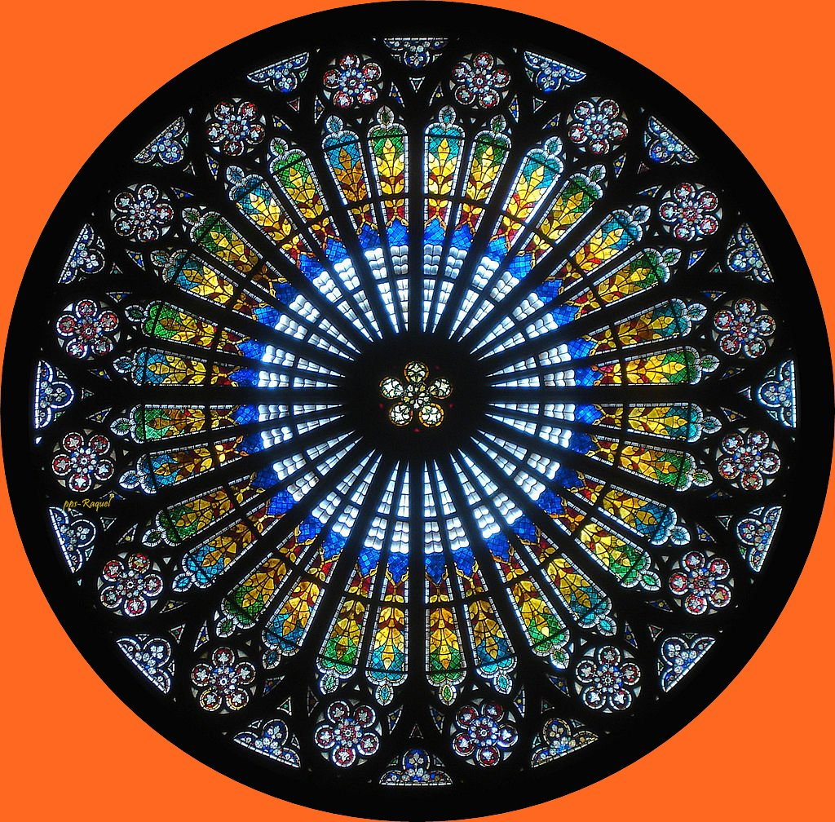

Slide 8
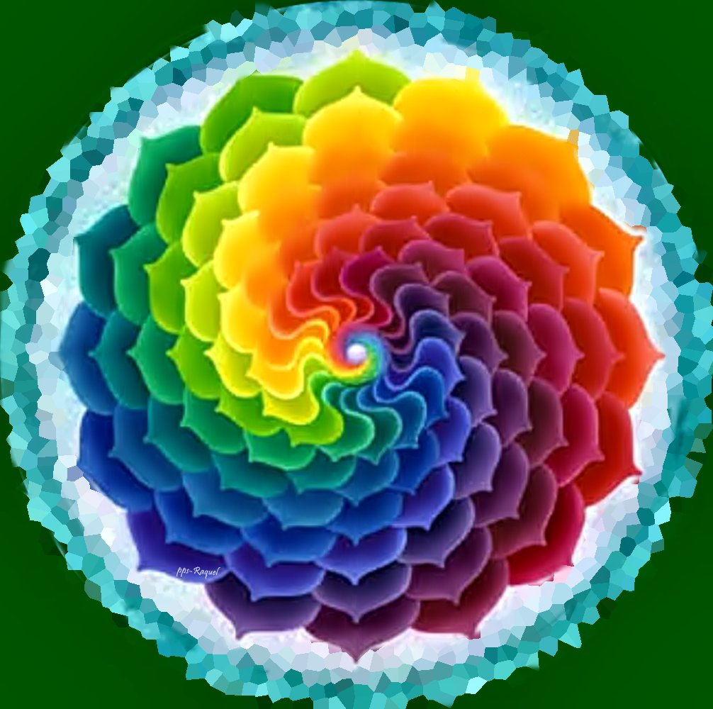

Slide 9
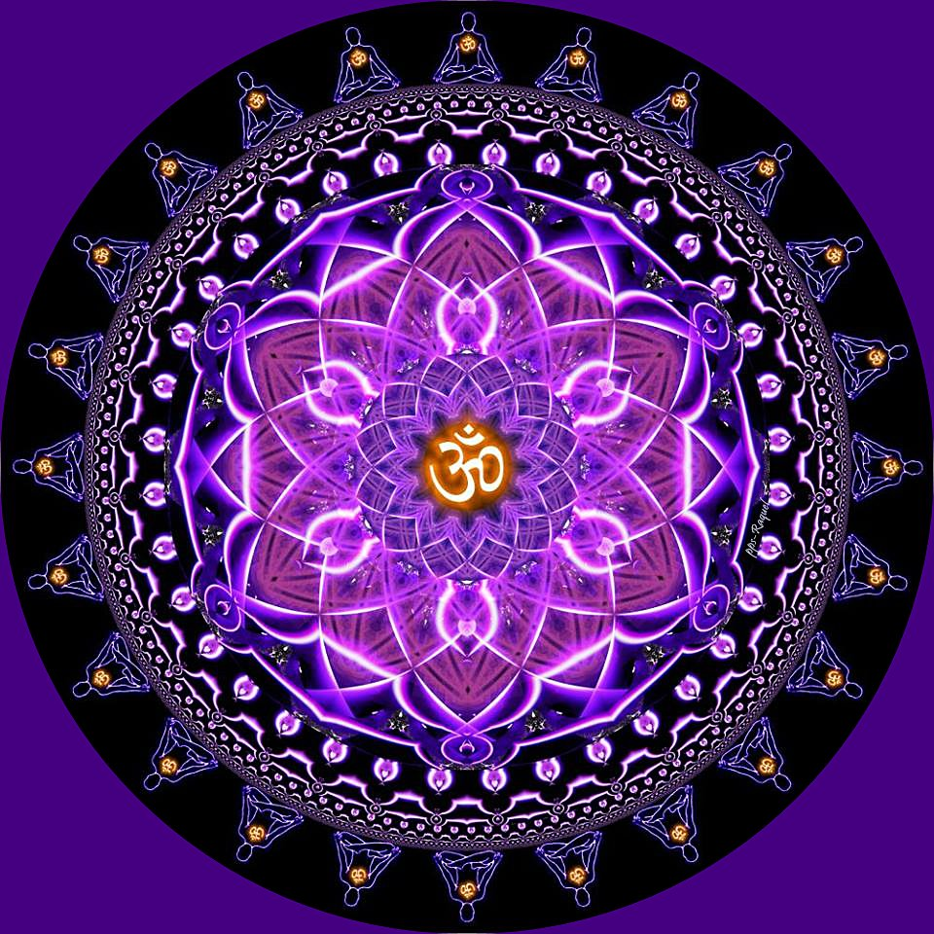

Slide 10
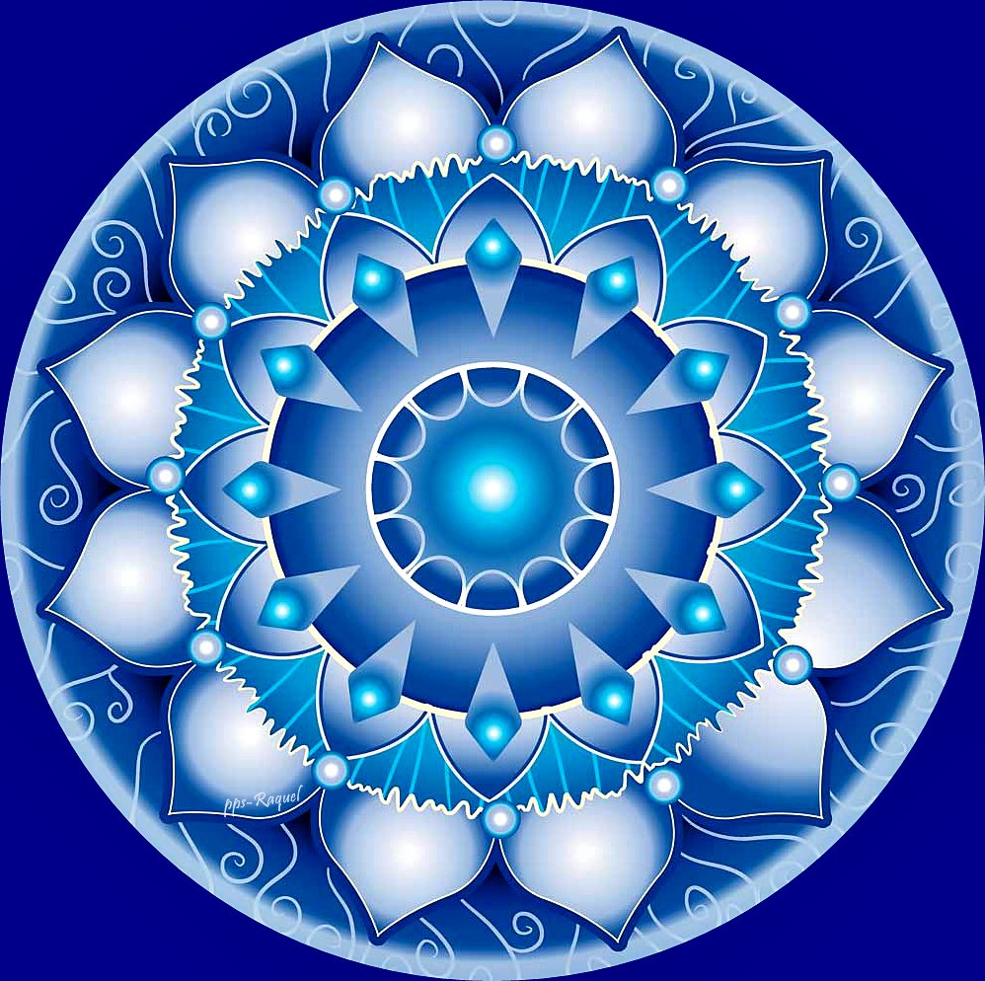

Slide 11
Para los monjes tibetanos, el mandala de arena representa multidimensionales campos de conciencia espiritual y el estado de iluminación. Para los nativos americanos, la rueda de la medicina, una forma de mandala, es símbolo del espacio sagrado ceremonial y el círculo de la vida. En las culturas orientales y occidentales, el mandala ha llegado a simbolizar la armonía, la unidad, la integridad, y la curación.
En verdad, el mandala es todas estas representaciones y aún más.

Slide 12
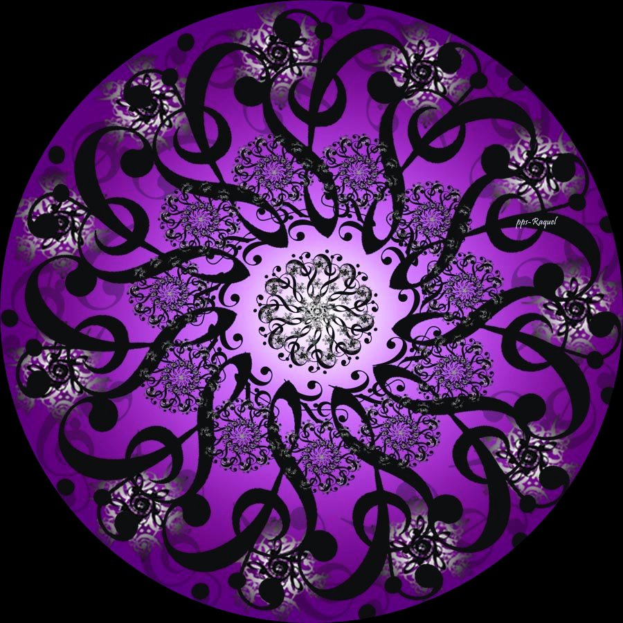

Slide 13
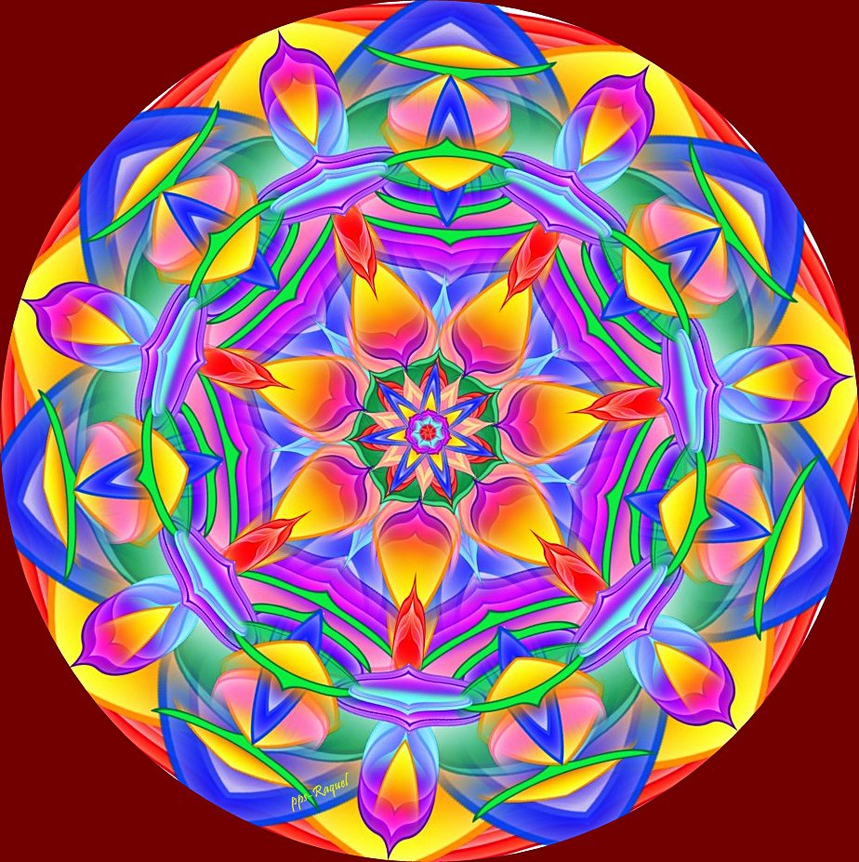

Slide 14
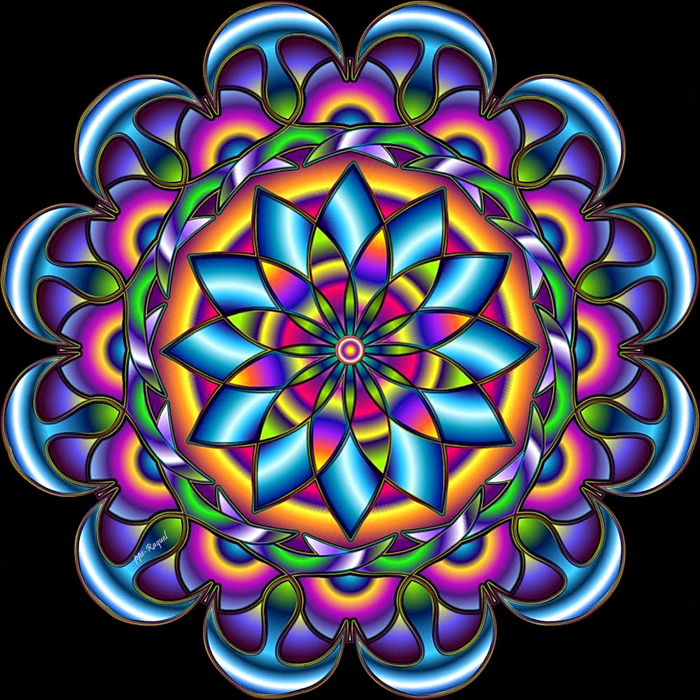

Slide 15
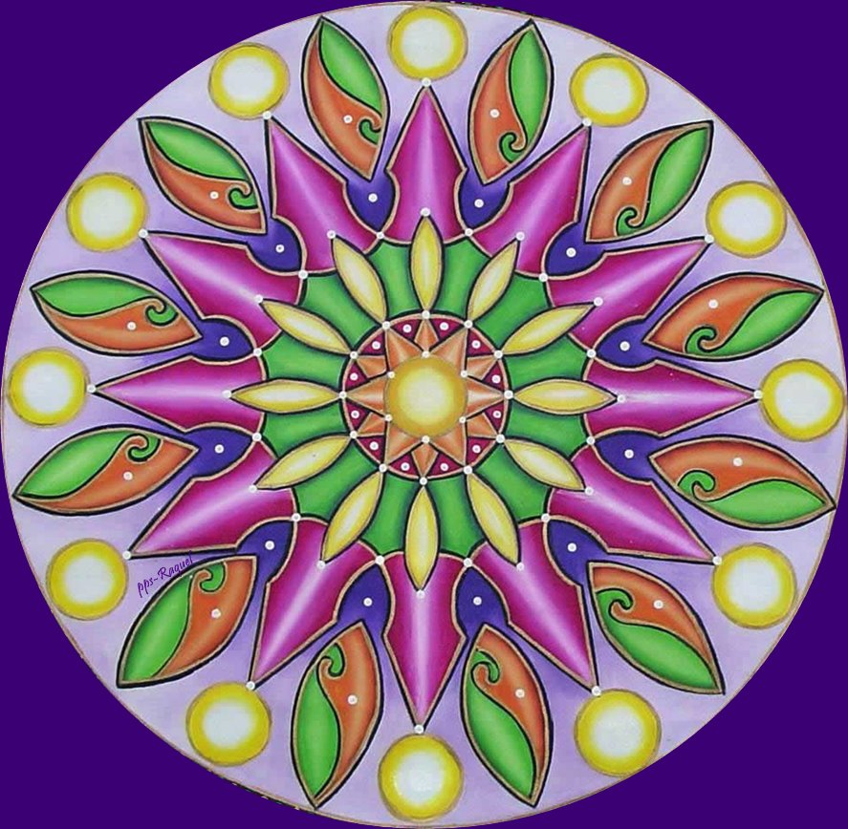

Slide 16
¿Cómo colorear un Mandala para activar los poderes curativos?
Los mandalas son utilizados universalmente para promover la curación y otros estados positivos del ser. ¿Por qué? Una explicación proviene de su propio diseño. El mandala es una matriz circular con un punto central, un punto a partir del cual todas las cosas son posibles. Desde este centro sagrado surgen posibilidades infinitas por delante y un potencial ilimitado. Cuando utilizas tus mandalas para colorear, estás expresando tus deseos para la curación y el bienestar.
¡También estás reconociendo y declarando tu propio potencial ilimitado!
Puedes pensar en el mandala como energía viva, un medio de crear un camino hacia un estado deseado de ser. ¿Qué estado de ser es el que deseas crear? Tal vez quieras experimentar la paz interior o tal vez simplemente deseas utilizar el patrón circular para expresar tu arte. Cualquier propósito que tengas al trabajar con el mandala, debes saber que lo puedes lograr a través de colorear dicho mandala.

Slide 17
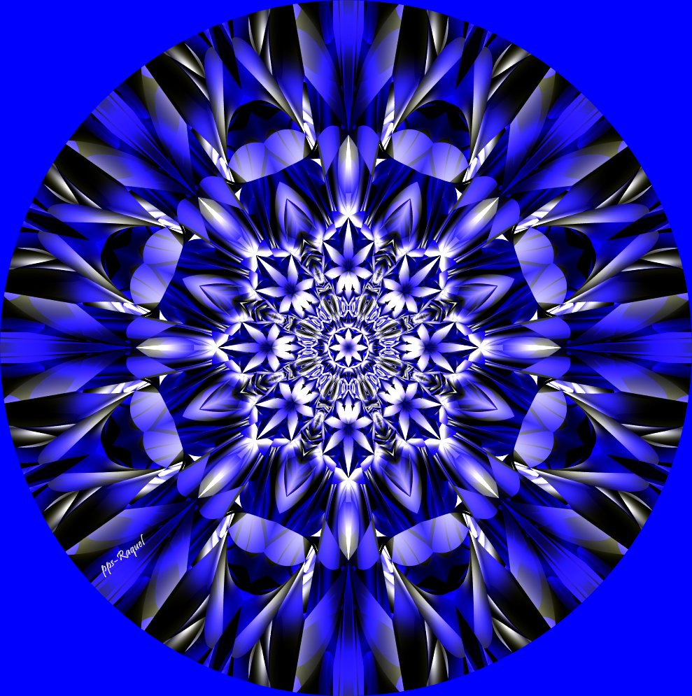

Slide 18
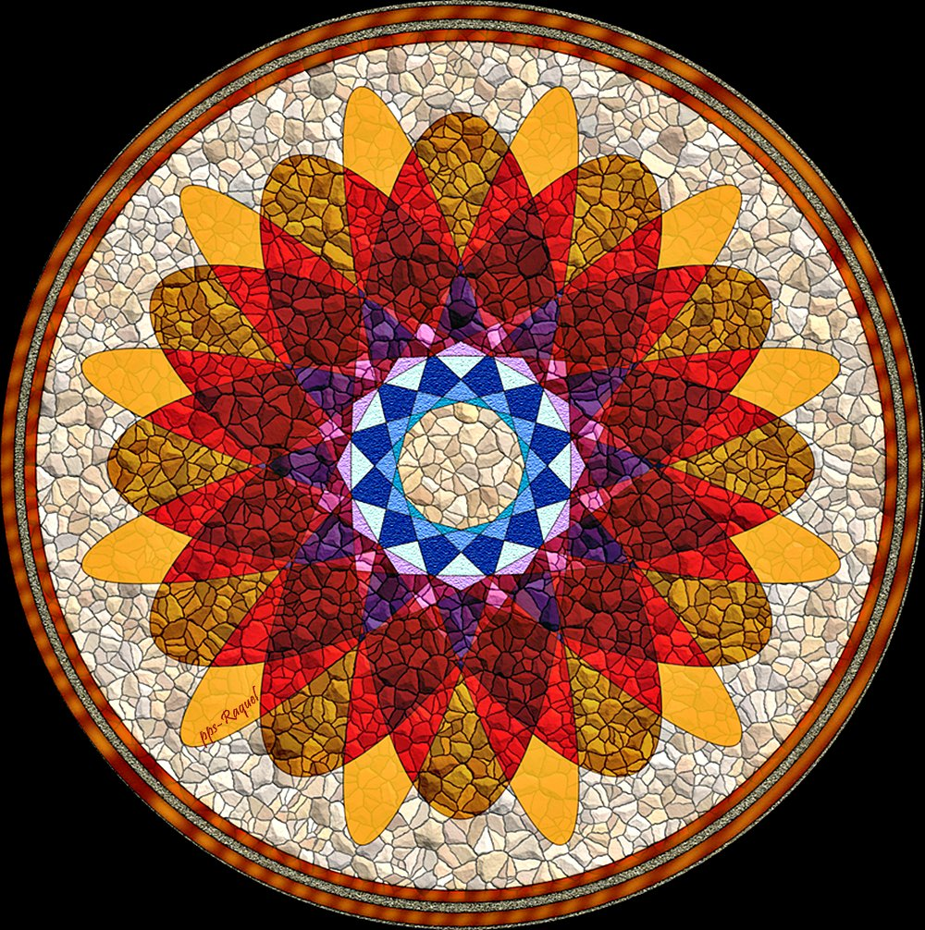

Slide 19
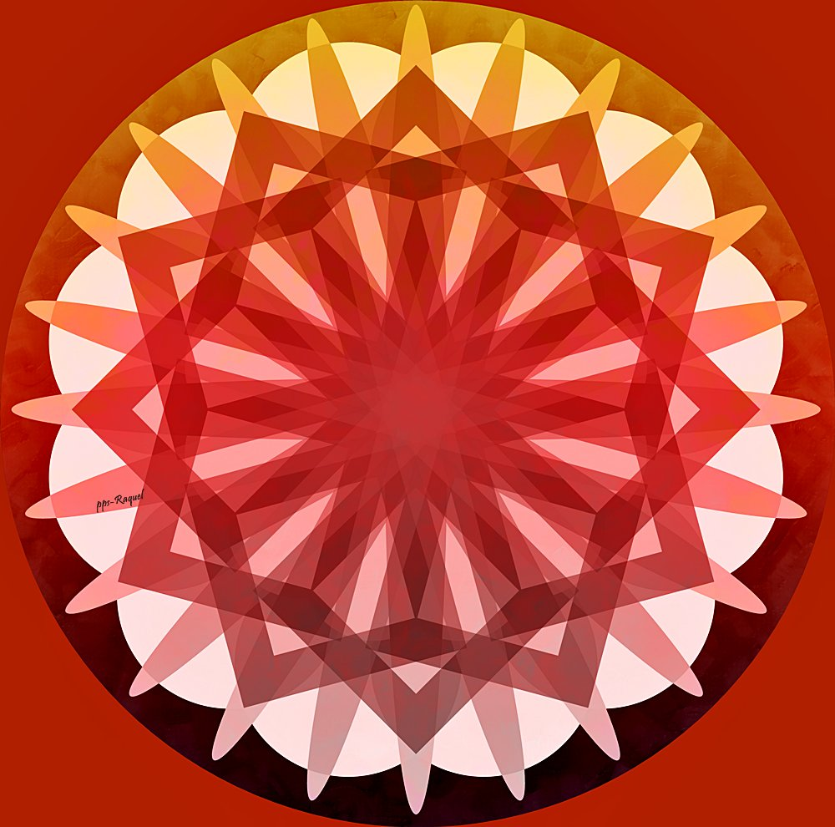

Slide 20
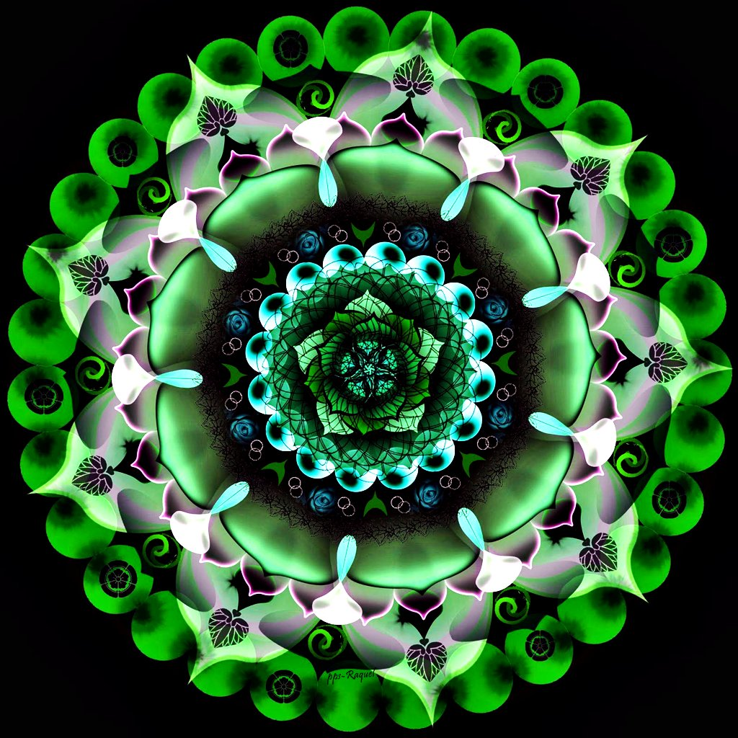

Slide 21
Imagínate a ti mismo con tus mandalas para colorear en frente de ti. Todo lo que tienes que hacer es configurar tu intención y despertar tus mandalas con la infusión de color. Es así de simple y poderoso.
Por asombroso que parezca, simplemente coloreando mandalas, puedes lograr lo siguiente:
• Relajación y activación de un estado de meditación.
• Equilibrio en tu cuerpo, tu mente y tu espíritu.
• Establecimiento de una conexión espiritual.
• Ampliación de tu creatividad.
• Aumento de la conciencia de ti mismo.
• Fomentar tu auto-expresión.
• Simplemente divertirte, solo o con tus amigos.

Slide 22
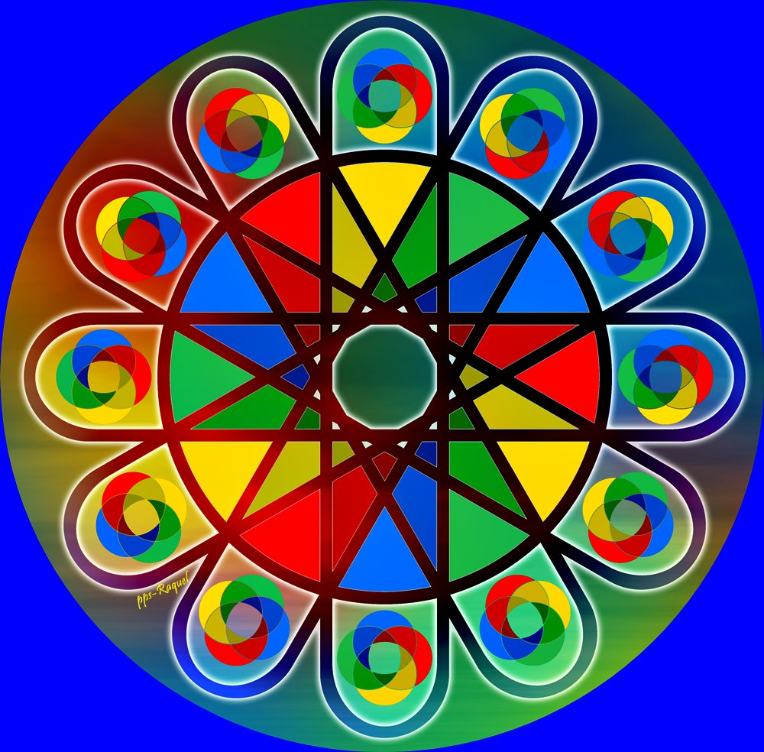

Slide 23
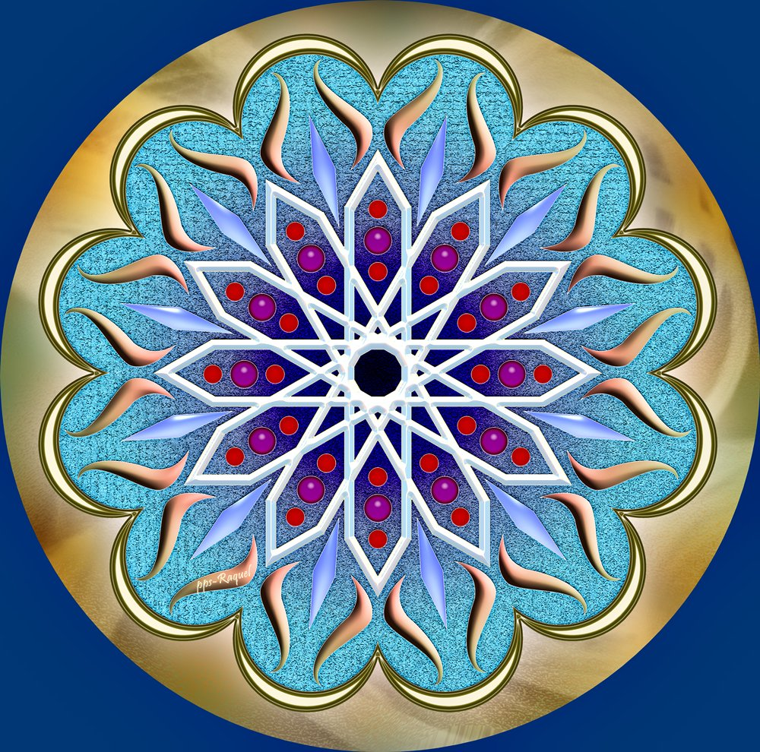

Slide 24
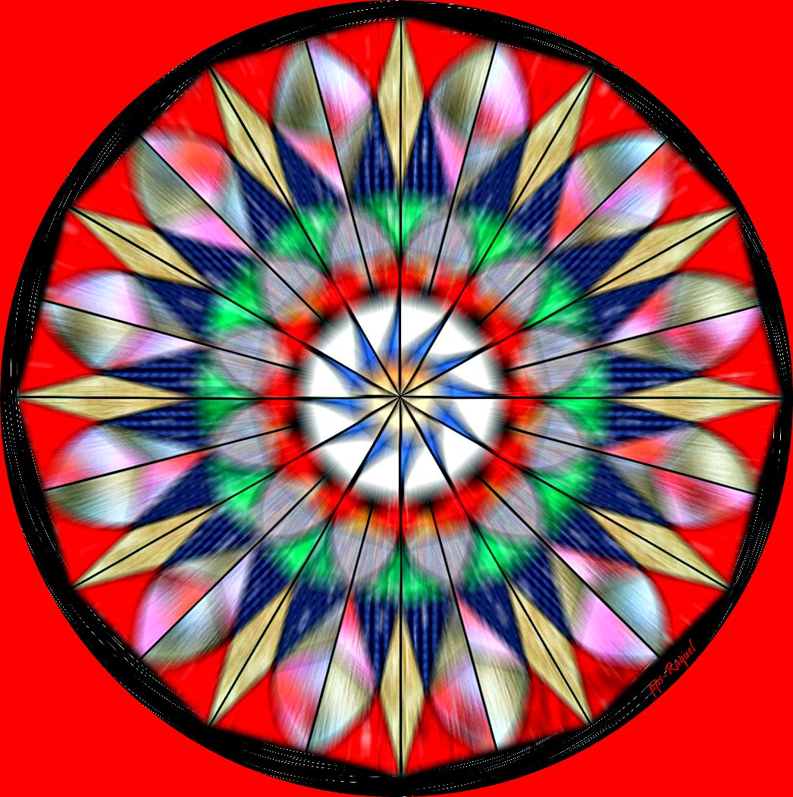

Slide 25
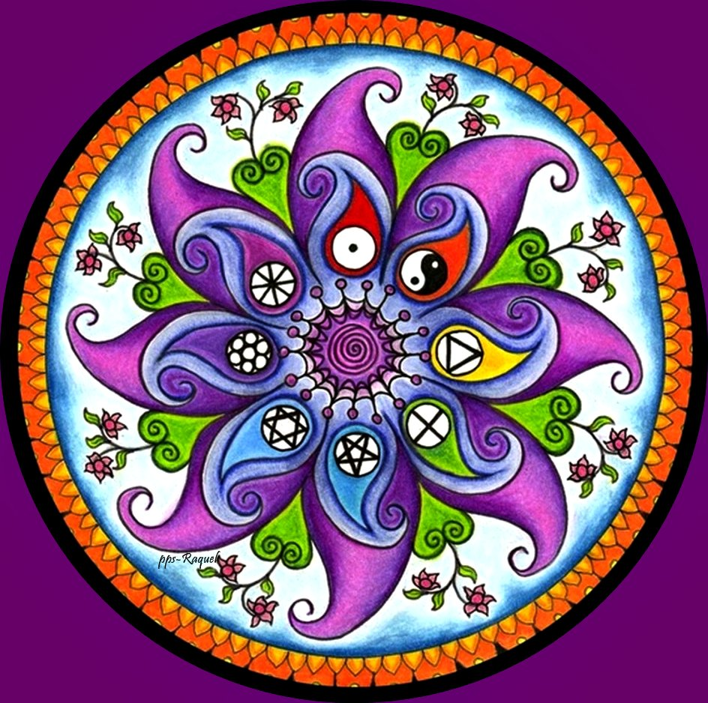

Slide 26
¿Cómo liberar el poder sanador del Mandala?
¿Por qué el mandala para colorear es una herramienta muy eficaz para la curación? En primer lugar, la coloración es divertida y relajante. Es una manera divertida de expresar tu creatividad. Y, es una actividad en la que puedes participar plenamente independientemente si tienes 4 ó 94 años de edad.
¿Quieres más pruebas acerca de por qué tú también puedes descubrir los poderes curativos coloreando mandalas?
• No hay una forma correcta o incorrecta de colorear un mandala.
• Puedes colorear en cualquier lugar.
• Colorear levanta el ánimo y saca al niño en ti.
• Puedes colorear a tu propio ritmo.
• No tienes que seguir reglas de colores.
• A niños y adultos por igual les gusta colorear.
• Sabes que estás creando una obra de arte única.
• Puedes compartir la experiencia coloreando en grupos.
• Es accesible.
• Se activa el genio intuitivo dentro de ti.
¿Estás listo para aprovechar las vías de curación a través de colorear mandalas?
Cuando coloreas tus mandalas, estás expresando quién eres y dónde estás en el camino de la vida. Le estás dando a tus pensamientos y sentimientos intangibles una forma y sustancia. Lo mejor de todo, estás activando los poderes curativos del círculo sagrado. Comienza ya a experimentar los poderes curativos mágicos con la coloración de mandalas ahora.
¡Sólo recuerda que colorear mandalas es una forma fácil y eficaz para llevar a cabo transformaciones en tu vida!

Slide 27
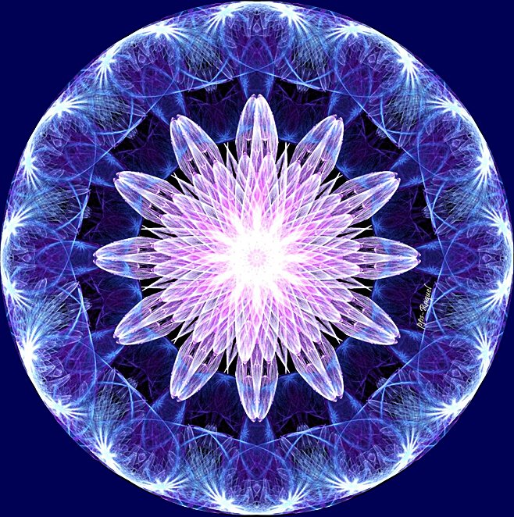

Slide 28
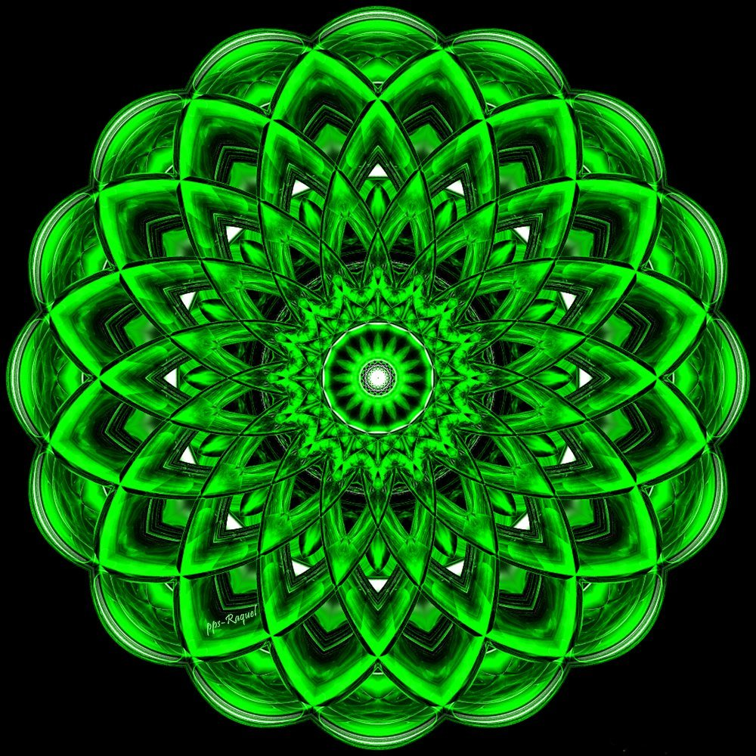

Música: Kitaro-Koi

Slide 29




Accede a la sección que desees desde aquí:
PPS Exclusivos
Dedicatorias | Fechas Especiales | Graciosos | Historia y arte | Lugares | Musicales
Naturaleza y Ciencias | Política | Reflexión | Religiosos | Románticos | Salud
Si deseas recibir pps periódicamente en tu correo electrónico subscríbete aquí:

